Slide 1

Github et Git
Presente par :Soufian Tamim

Slide 2
Table of contents
01
02
03
Qu'est ce que Git ?
La gestion de versions
Qu'est ce que GitHub ?
04
05
06
Historique de Git
Les particularités de Git
A quoi sert la gestion de versions
07
08
Git Workflow
autres outils de gestion de versions

Slide 3
01
Qu'est ce que GitHub ?

Slide 4
Definition
A un haut niveau, GitHub est un site web et un service de cloud qui aide les développeurs à stocker et à gérer leur code, ainsi qu’à suivre et contrôler les modifications qui lui sont apportées. Pour comprendre exactement ce qu’est GitHub, vous devez connaître deux principes liés :
Contrôle de version
Git
GitHub est une société à but lucratif qui offre un service d’hébergement de référentiel Git basé sur le cloud. Essentiellement, il est beaucoup plus facile pour les individus et les équipes d’utiliser Git pour le contrôle de version et la collaboration.

Slide 5
02
Qu'est ce que Git ?

Slide 6
Definition
Git est de loin le système de contrôle de version le plus largement utilisé aujourd'hui. Git est un projet open source avancé, qui est activement maintenu.
Il a été développé en 2005 par Linus Torvalds, le créateur bien connu du noyau du système d'exploitation Linux. De plus en plus de projets logiciels reposent sur Git pour le contrôle de version, y compris des projets commerciaux et en open source.

Slide 7
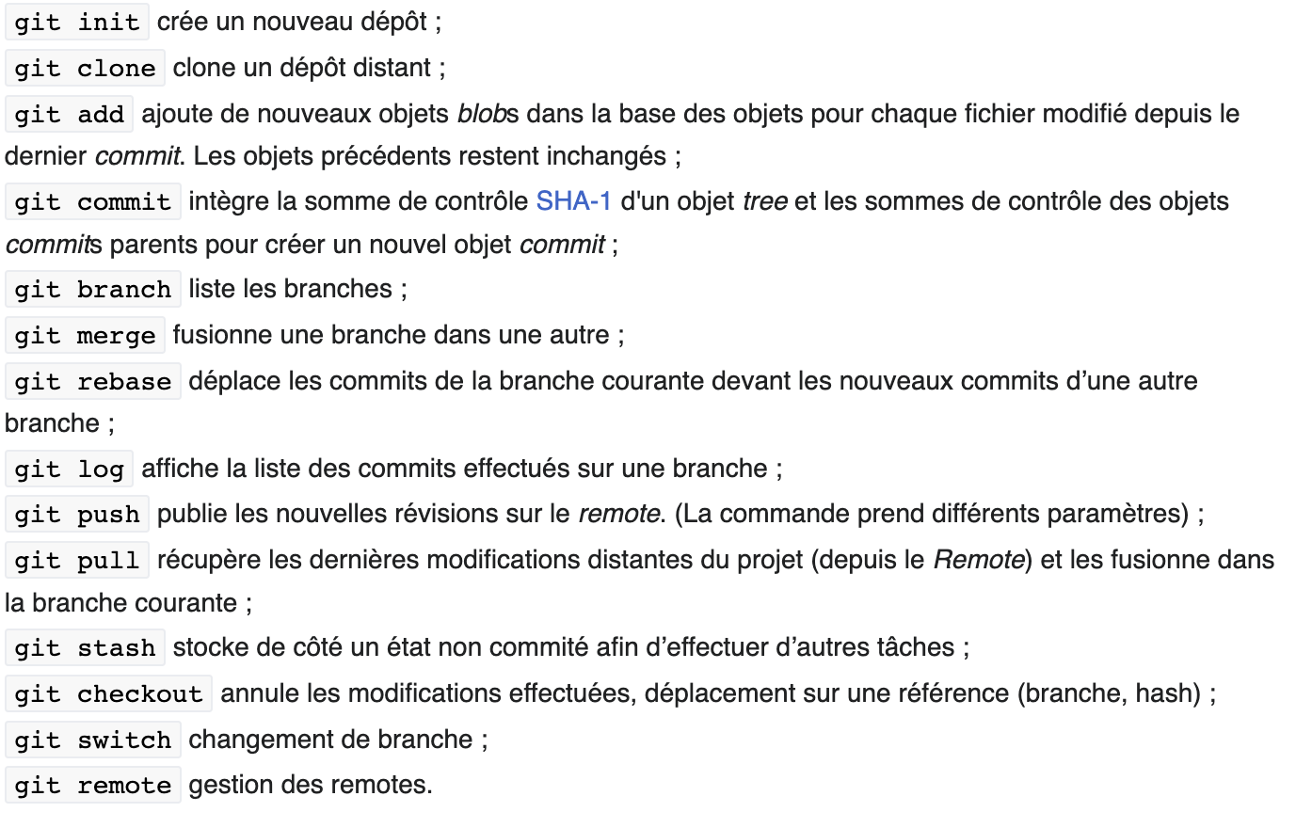
Quelques Commandes

Slide 8
03
La gestion de versions

Slide 9
Definition
C’est un outil (logiciel) permettant d’enregistrer, de suivre et de gérer plusieurs versions d’un fichier ou d’un code source. Il permet d’établir un historique de toutes les modifications effectuées sur un élément, pour ainsi avoir la possibilité de récupérer une version antérieure selon la date et l’heure de la sauvegarde, et ce en cas d’erreur ou de problème sur une version actuelle.
Le premier objectif d’un gestionnaire de version est de garder un historique des différentes mises à jour d’une application ou d’un logiciel.
Le second objectif permet un meilleur travail collaboratif : gestion de plusieurs versions du code source.

Slide 10
04
A quoi sert la gestion de versions

Slide 11
Gestion de version centralisée
Gestion de version décentralisée
Il n’y a qu’un seul dépôt disponible, on parle de dépôt centralisé. Ce système de gestion centralisé présente des avantages en termes de fiabilité, mais aussi des inconvénients en termes d’échanges entre les dépôts et entre les copies locales impossibles et avec un temps de mise à jour long.
Les développeurs possèdent leurs propres dépôts et leur propre copie locale. L’intérêt d’un gestionnaire de version décentralisée est de permettre la communication entre les dépôts locaux : possibilité de cloner ces dépôts et de « lire/écrire » depuis un dépôt vers un autre. Au contraire, il est possible de travailler hors connexion.

Slide 12
05
Historique de Git

Slide 13
Historique de Git
Depuis les années 2010, il s’agit du logiciel de gestion de versions le plus populaire dans le développement logiciel et web, qui est utilisé par des dizaines de millions de personnes, sur tous les environnements (Windows, Mac, Linux)3. Git est aussi le système à la base du célèbre site web GitHub, le plus important hébergeur de code informatique.
Le magazine PC World nous apprend que « quand on lui a demandé pourquoi il avait appelé son logiciel “git”, qui est à peu près l'équivalent de “connard” en argot britannique 16,17, Linus Torvalds a répondu “je ne suis qu'un sale égocentrique, donc j'appelle tous mes projets d'après ma propre personne. D'abord Linux, puis Git.”18 ».

Slide 14
06
Les particularités de Git

Slide 15
Les particularités de Git
Similaire en cela à BitKeeper, Git ne repose pas sur un serveur centralisé, mais il utilise un système de connexion pair à pair. Le code informatique développé est stocké non seulement sur l’ordinateur de chaque contributeur du projet, mais il peut également l'être sur un serveur dédié. C'est un outil de bas niveau, qui se veut simple et performant, dont la principale tâche est de gérer l'évolution du contenu d'une arborescence.

Slide 16
07
Git Workflow

Slide 17
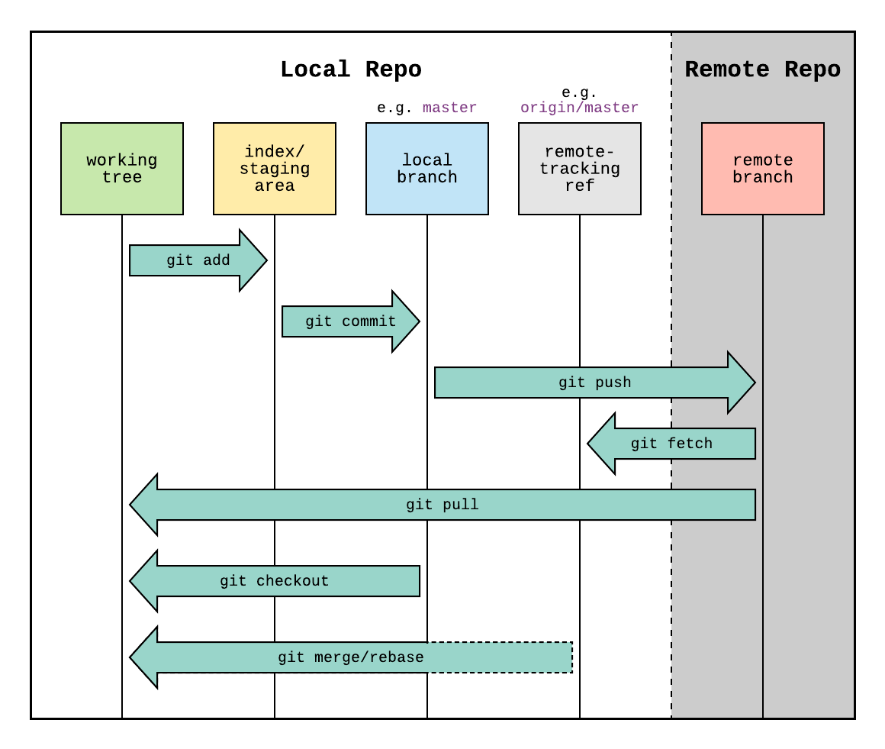
Git Workflow
Un workflow Git est une recette ou une recommandation sur la façon d'utiliser Git pour accomplir un travail de manière cohérente et productive.

Slide 18
08
autres outils de gestion de versions

Slide 19

Les autres outils de gestion de versions
CVS
SVN
Git
Mercurial
Bazaar

Slide 20
Je vous propose une très bonne vidéo: Cliquez ici
Et Merci !

